Slide 1
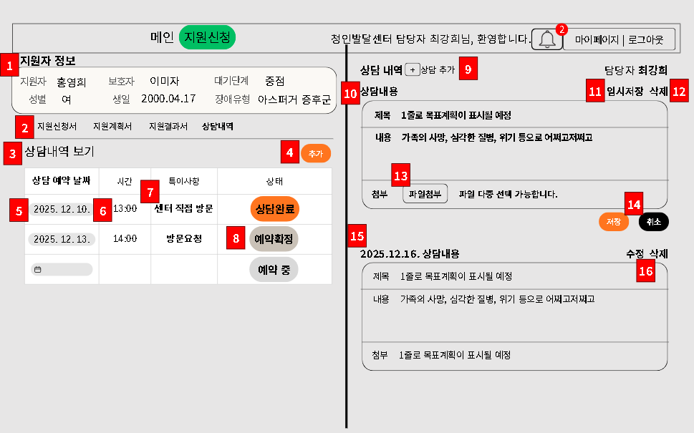
화면 ID | Dv-004(23페이지) - 요구사항id수정 | 화면 명 | 담당자 상담내역 화면 | 요구사항ID | URQ-0102
개요 | 담당자와 지원자 간의 상담의 예약 및 예약 내역, 상담일지 작성 페이지 |  |  | 사용자 | 기관담당자 | 개발자 | 김진환
 |  |  |  | *화면설명 지원자에 대한 정보 표시 4가지 버튼 누르면 해당 페이지로 이동. 상담의 예약 내역 및 진행 상태 표시. 버튼 클릭시 table에 새로운 row가 추가되고 날짜 선택 및 시간, 특이사항을 작성하고 진행상태 선택. 상담예약날짜를 선택. 지원자 또는 보호자와 담당자간의 전화를 통해 정한 상담 시간을 적을 수 있다. 상담 장소, 방문방법에 대해 적을 수 있다. 예약 전에는 “예약 중”, 확정시 버튼 누르면 “예약 확정”으로 변경, 상담 후 “예약확정” 버튼 누르면 “상담완료”로 변경. ＂상담추가” 버튼 누르면 상담내용을 작성할 수 있는 table 생성. 상담내용에 대해 적을 수 있는 table 입니다. 버튼 누르면 작성하던 모달창으로 재확인 후 내용 임시저장. [참고화면 : Dv-003] 버튼 누르면 작성하던 모달창으로 재확인 후 내용 삭제. [참고화면 : Dv-003] 버튼 누르면 첨부할 파일 선택. 버튼 누르면 모달창으로 재확인 후 저장 또는 삭제. [참고화면 : Dv-003] 작성 완료 했던 내용 최신순으로 표시. 버튼 누르면 모달창으로 재확인 후 저장 또는 삭제. [참고화면 : Dv-003] *특이사항
문의관리

Slide 2
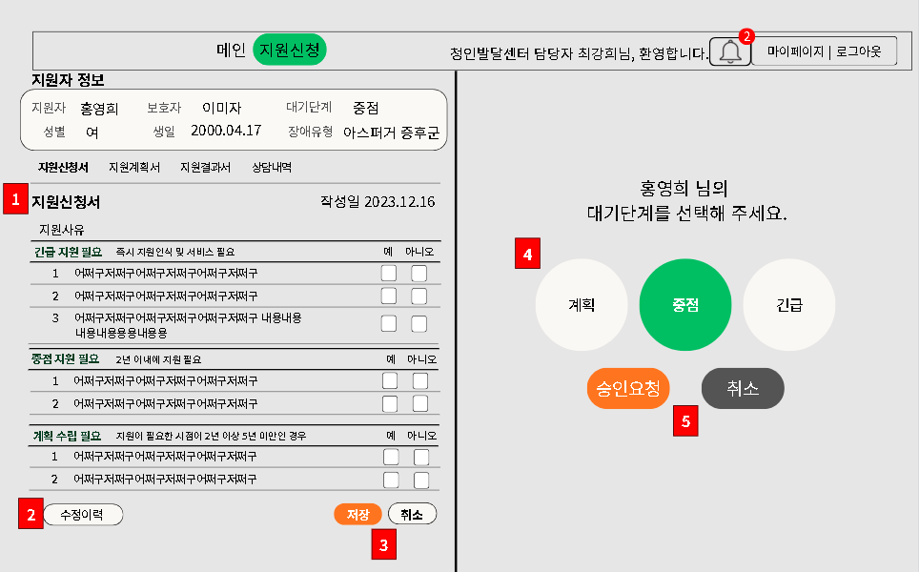
화면 ID | Dv-005 | 화면 명 | 담당자 대기단계 선택화면 – 지원서신청서 선택시 | 요구사항ID | URQ-0200
개요 | 지원신청서 작성및 수정, 지원자의 대기단계 선택하는 화면 |  |  | 사용자 | 기관담당자 | 개발자 | 김진환
 |  |  |  | *화면설명 지원신청서가 표시, 예/아니요 선택가능 수정이력 버튼을 누르면 기관관리자, 담당자, 보호자의 수정이력을 모달창에서 확인 [참고화면 : Dv-006] 지원신청서를 작성 또는 수정 작업시 버튼 누르면 모달창으로 재확인 후 저장 또는 취소 [참고화면 : Dv-003] 계획, 중점, 긴급 선택시 색상 변경 대기단계 선택 후 버튼 누르면 모달창으로 재확인 후 승인요청 또는 취소 [참고화면 : Dv-010] 대기단계 승인을 요청하면, 지원신청서의 해당 화면에는 “관리자의 대기단계 승인 검토중입니다” 라고 출력되고, 관리자의 승인 후에는 “홍영희 지원자의 대기 단계는 중점입니다.” 라고 바뀌어 출력된다. *특이사항
문의관리

Slide 3
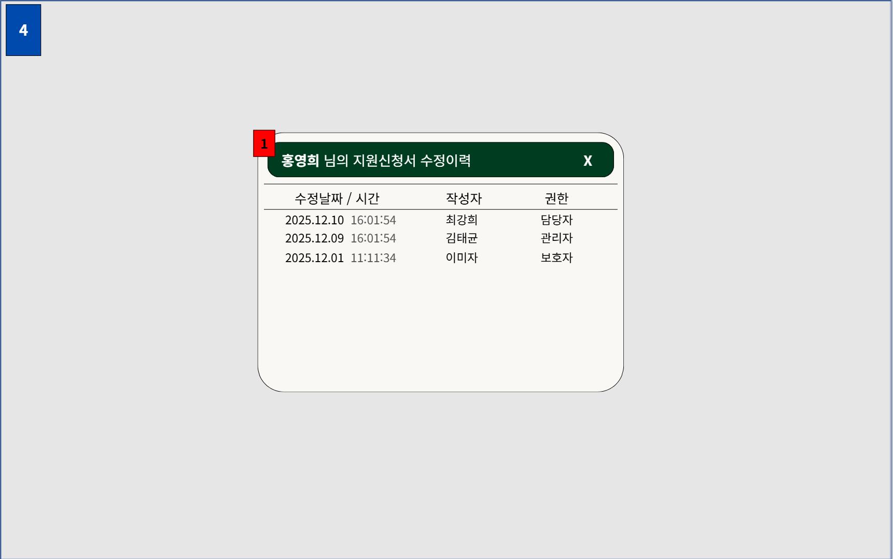
화면 ID | Dv-006 | 화면 명 | 수정이력 확인 모달창 | 요구사항ID | URQ-0200
개요 | 수정이력 버튼을 누르면 뜨는 수정이력 모달창 |  |  | 사용자 | 담당자, 관리자 | 개발자 | 김진환
 |  |  |  | *화면설명 수정이력 버튼 클릭으로 수정이력 모달창으로 지원신청서의 수정이력을 확인한다. *특이사항

Slide 4
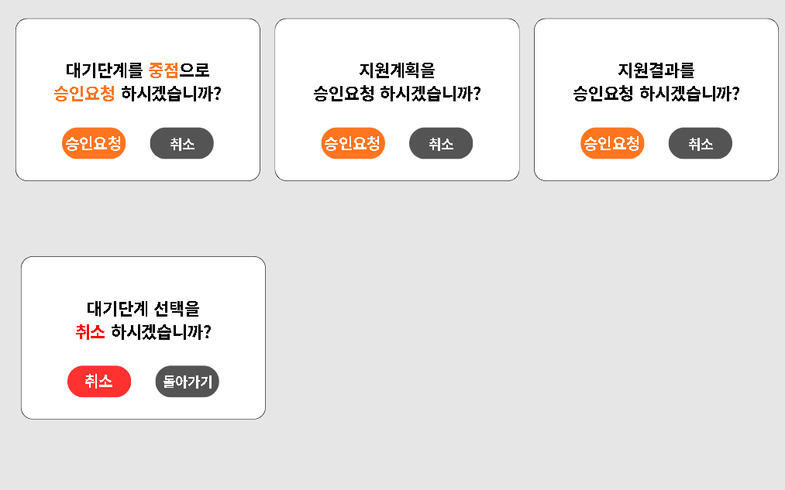
화면 ID | Dv-007 | 화면 명 | 담당자 대기단계 선택화면 - 모달창 | 요구사항ID | URQ-0200
개요 | 승인요청 및 취소 재확인 모달창 |  |  | 사용자 | 기관담당자 | 개발자 | 김진환
 |  |  |  | *화면설명 *특이사항

Slide 5
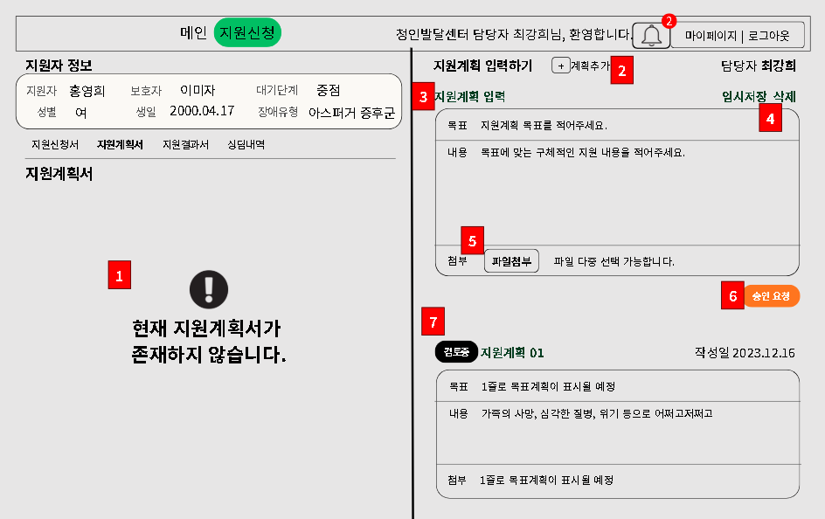
화면 ID | Dv-008 | 화면 명 | 담당자 지원계획서 화면 | 요구사항ID | URQ-0200
개요 | 지원계획서 작성 및 검토중 화면 |  |  | 사용자 | 기관담당자 | 개발자 | 김진환
 |  |  |  | *화면설명 승인된 지원계획서가 없을시 표시되는 화면 버튼 누르면 지원계획 입력 table 추가 지원자에대한 지원계획을 입력하는 table 버튼 누르면 모달창으로 재확인 후 임시저장 또는 삭제. [참고화면 : Dv-010] 버튼 누르면 첨부할 파일 선택. 버튼 누르면 모달창으로 재확인 후 승인요청. [참고화면 : Dv-010] 승인요청 후 검토중인 지원계획서를 표시. 최신순으로 표시. *특이사항
문의관리

Slide 6
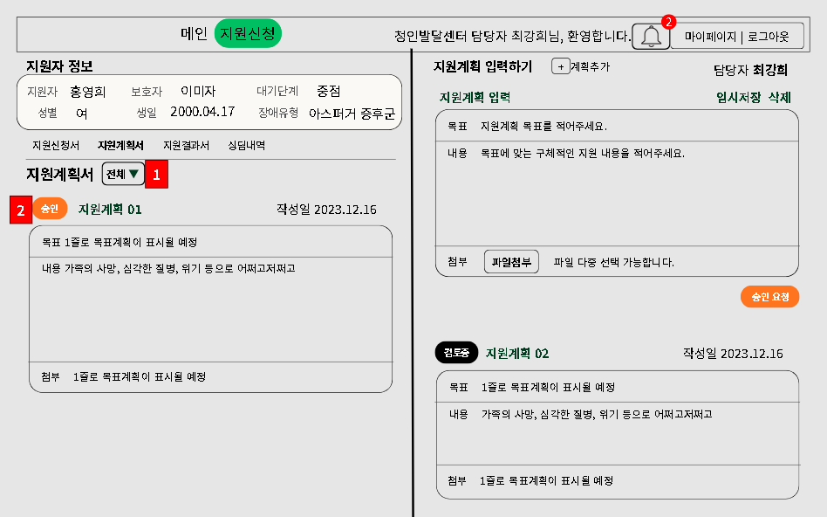
화면 ID | Dv-009 | 화면 명 | 담당자 지원계획서 화면 | 요구사항ID | URQ-0200
개요 | 승인 후 표시되는 화면 |  |  | 사용자 | 기관담당자 | 개발자 | 김진환
 |  |  |  | *화면설명 전체, 승인, 반려를 선택해서 해당하는 글 표시. 반려인 것을 제일 상부로 최신순으로 표시. [참고화면 : Dv-010] 승인된 글을 표시. *특이사항
문의관리

Slide 7
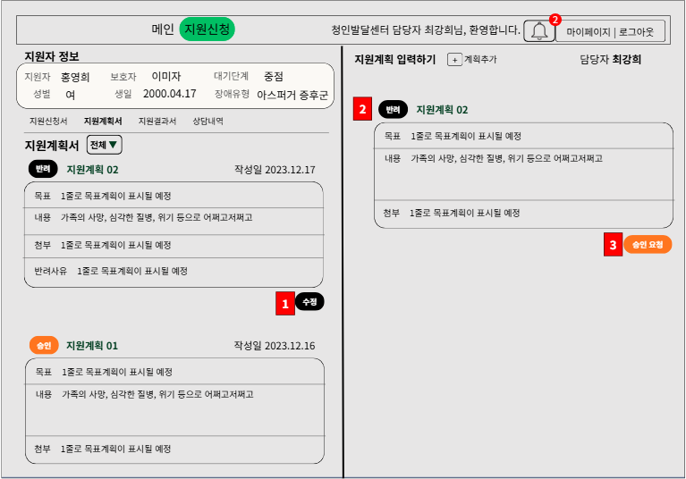
화면 ID | Dv-010 | 화면 명 | 담당자 지원계획서 화면 | 요구사항ID | URQ-0200
개요 | 반려시 표시되는 화면 |  |  | 사용자 | 기관담당자 | 개발자 | 김진환
 |  |  |  | *화면설명 반려된 지원계획서의 수정 버튼 누르면 해당 글이 우측에 나타나며 수정할수 있다. 수정화면에서 원래 데이터가 표시되어 input 상자로 로딩되고, 원본글을 유지한 상태에서 수정이 가능하다. 승인 요청시 재확인 모달창으로 확인 후 검토중으로 변경. [참고화면 : Dv-007, Dv-014] *특이사항
문의관리

Slide 8
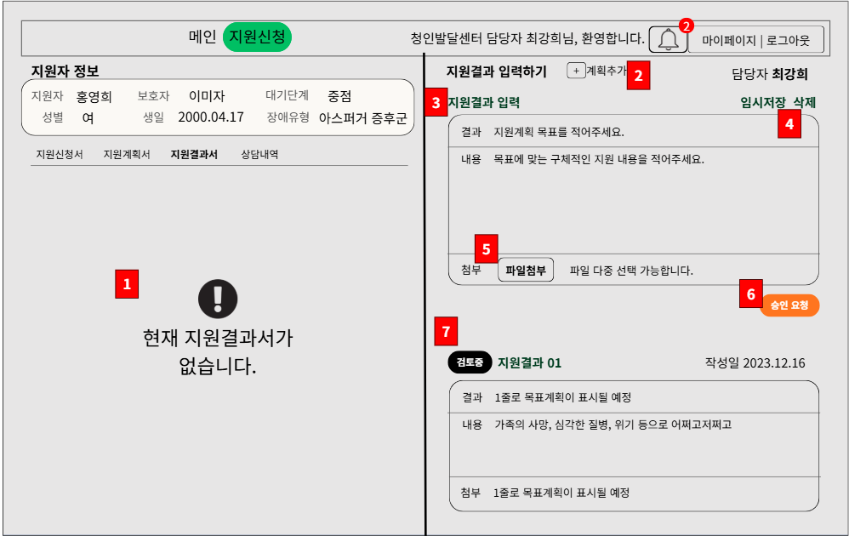
화면 ID | Dv-011 | 화면 명 | 담당자 지원결과서 화면 | 요구사항ID | URQ-0200URQ-0200
개요 | 지원결과서 작성 및 검토중 화면 |  |  | 사용자 | 기관담당자 | 개발자 | 김진환
 |  |  |  | *화면설명 승인된 지원결과서가 없을시 표시되는 화면 버튼 누르면 지원결과 입력 table 추가 지원계획에 대한 지원결과을 입력하는 table 버튼 누르면 모달창으로 재확인 후 임시저장 또는 삭제. [참고화면 : Dv-014] 파일첨부 버튼을 눌러 다중파일 첨부가 가능하다. 폼 작성 완료 후 승인요청 버튼을 누르면 모달창으로 재확인 후 승인요청. [참고화면 : Dv-014] 승인요청 후 검토중인 지원계획서를 표시. 최신순으로 표시. *특이사항 1. 지원결과서가 승인, 반려되면 Dv-014 화면과 동일하게 [1] 에서 목록을 확인할 수 있다. 2. 반려된 지원결과서의 경우 Dv-014 화면과 동일하게 수정버튼을 눌러 오른쪽에서 수정, 재승인요청이 가능하다.
문의관리

Slide 9
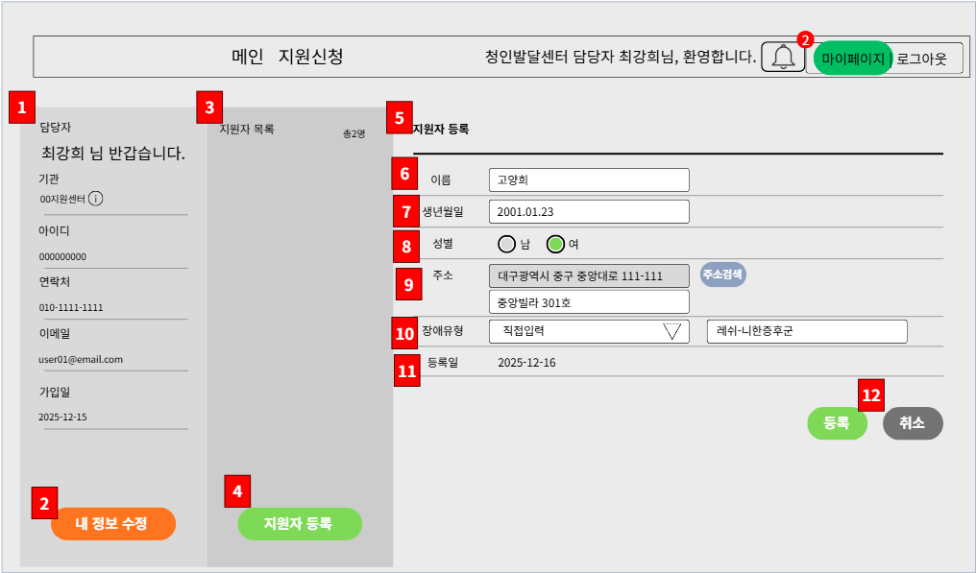
화면 ID | Dv-012 | 화면 명 | 담당자 마이페이지 화면 | 요구사항ID | URQ-0200
개요 | 내정보 수정, 지원자 정보 등록 및 수정, 삭제 표현하는 화면 |  |  | 사용자 | 기관담당자 | 개발자 | 김진환
 |  |  |  | *화면설명 기관 담당자의 정보가 나타난다. 내정보수정 버튼을 누르면 모달창을 통해 담당자의 정보를 수정한다. [참고화면 : Dv-19] 본인이 담당하는 지원자의 목록을 표시 버튼을 누르면 지원자 등록할 수 있는 화면이 표시. 지원자 등록에 필요한 입력창들로 구성. 지원자의 이름 입력. 지원자의 생년월일 입력. 지원자의 성별을 라디오버튼으로 선택. 지원자의 주소 입력. 지원자의 장애 유형 선택 선택 내역 중 없으면 기타 선택 후 직접 입력 등록일은 등록일 기준으로 자동 입력. 버튼을 누르면 모달창으로 재확인 후 통해 담당자의 정보를 등록 또는 입력값 초기화 *특이사항
문의관리

Slide 10
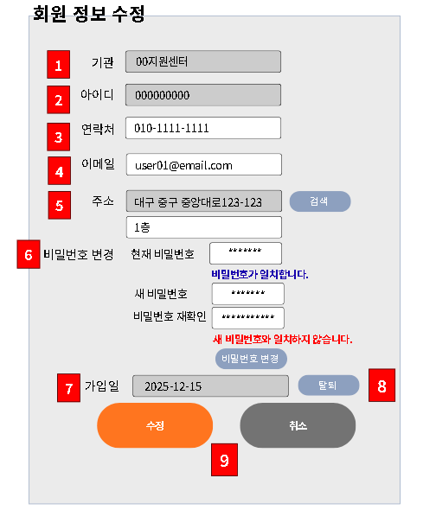
화면 ID | Dv-013 | 화면 명 | 담당자 마이페이지 - 본인정보수정 | 요구사항ID | URQ-0200
개요 | 담당자 본인의 정보 수정 버튼 누를 시 나오는 모달창 |  |  | 사용자 | 기관담당자 | 개발자 | 김진환
 |  |  |  | *화면설명 담당자의 근무 기관이 표시. 수정 불가항목 담당자의 아이디 표시. 수정불가 항목 담당자의 연락처 표시. 담당자의 이메일 표시. 담당자의 주소 표시. 현재비밀번호 , 새 비밀번호를 입력하여 "비밀번호 변경” 버튼 누르면 일치여부 확인 후 변경 진행 담당자의 가입일 표시. 수정 불가 항목 버튼 누르면 모달창으로 재확인 후 탈퇴 진행. [참고화면 : Dv-014] 버튼 누르면 모달창으로 재확인 후 수정 또는 취소 진행. [참고화면 : Dv-014] *특이사항

Slide 11

화면 ID | Dv-014 | 화면 명 | 담당자 마이페이지 | 요구사항ID | URQ-0200
개요 | 담당자 정보 수정 및 탈퇴, 지원자 등록 및 수정, 삭제 재확인 모달창 |  |  | 사용자 | 기관담당자 | 개발자 | 김진환
 |  |  |  | *화면설명 *특이사항

Slide 12
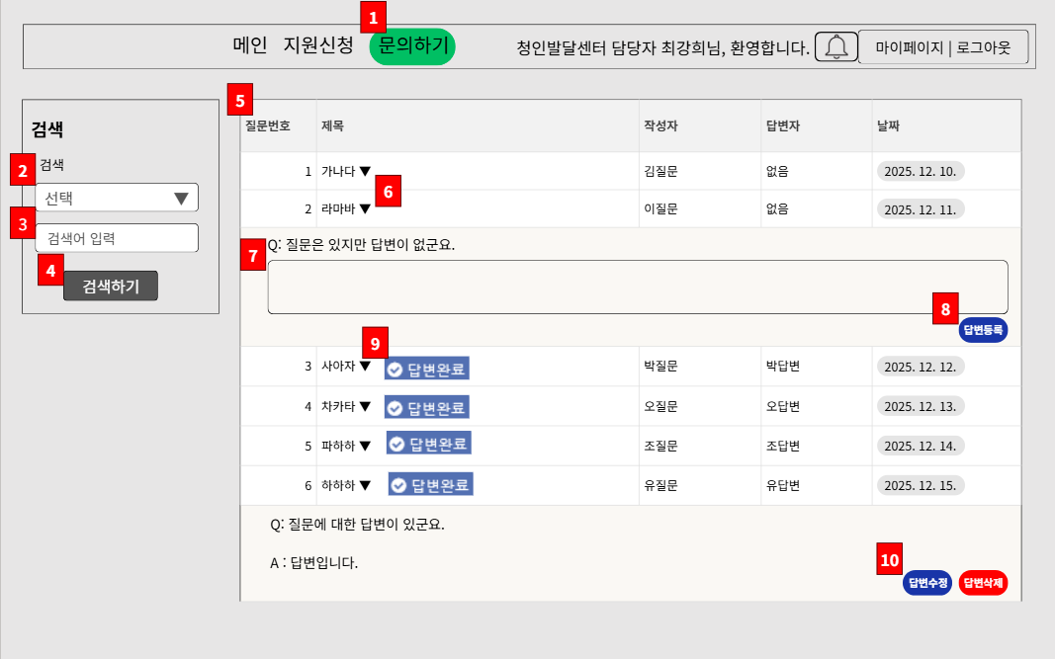
화면 ID | Dv- | 화면 명 | 담당자_문의하기페이지 | 요구사항ID | URQ-0500
개요 | 문의하기에 대한 답변 작성, 수정, 삭제 페이지 |  |  | 사용자 | 기관담당자 | 개발자 | 김진환
 |  |  |  | *화면설명 문의하기 버튼 누르면 문의하기 페이지로 이동. DB에 존재하는 제목, 작성자, 답변자, 날짜를 SELECT를 통해 선택 가능하다. 검색어를 입력하는 input 박스. 검색하기 버튼을 누르면 SELECT와 검색어를 통해 필터된 항목 표시 지원자들의 문의내용에 대한 정보가 표시. 제목을 누를 경우 하부에 질문 및 답변 표시. 지원자가 작성한 질문에 대한 답변을 작성할 수 있는 TEXTAREA. 답변등록 버튼을 누르면 작성한 답변이 등록. 답변등록이 됐을 경우 답변완료로 상태 표시. 10-1 답변수정을 누르면 TEXTAREA가 나와 답변등록 버 튼이 생깁니다. 10-2 삭제버튼을 누르면 작성한 답변 삭제. *특이사항 1. 기관 관리자의 경우 문의 작성글을 체크박스, 단건 및 다중삭제를 할 수 있는 버튼이 Dv-0 화면과 동일하게 각각 [1],[2]에서 확인할 수 있다.
문의관리

Slide 13
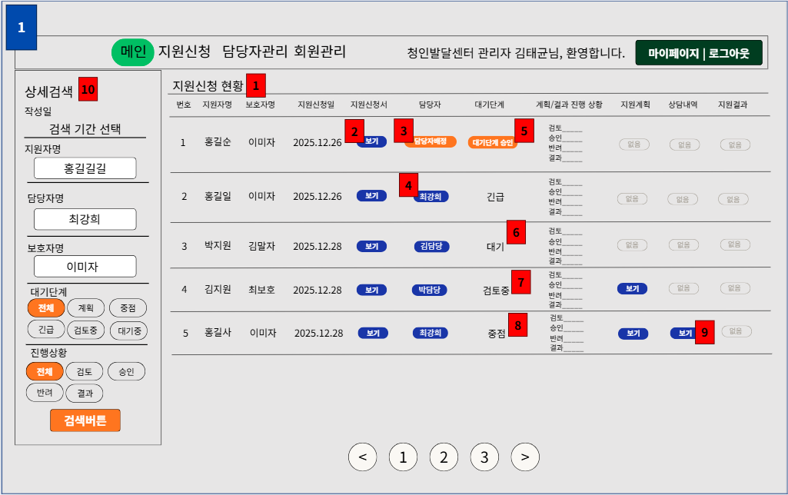
화면 ID | Cdv-001 | 화면 명 | 관리자 메인화면 | 요구사항ID | URQ-0300
개요 | 관리자 메인 화면 |  |  | 사용자 | 담당자 (김태균) | 개발자 | 장다정
 |  |  |  | *화면설명 로그인 후 메인 화면에서 센터의 모든 지원자들의 신청현황을 확인할 수 있다. 지원신청서 보기 버튼을 누르면 Cdv-003으로 이동해 해당 지원자의 지원신청서를 볼 수 있다. 기관관리자는 기관담당자 미배정 지원자의 담당자를 배정할 수 있다. 버튼을 누르면 모달창으로 담당자 배정이 가능하다. 담당자 이름을 누르면 Cdv-002에서 담당자 변경이나 담당자 추가배정이 가능하다. 기관담당자가 제출한 지원자의 대기단계를 대기단계승인 버튼을 눌러 Cdv-002에서 승인 / 반려한다. 담당자는 배정되었으나 담당자가 아직 대기단계 제출을 하지 않은 경우 “대기“로 표시된다. 담당자가 지원계획서를 제출한 시점에서 “검토중＂으로 대기단계가 바뀐다. 지원결과의 경우도 동일하게 표시된다. 관리자가 지원계획을 승인한 시점에서, 해당 지원자의 원래 대기단계인 “중점“으로 바뀐다. 상담내역 보기버튼을 누르면 Cdv-007로 이동한다. 사이드바에서 상세검색이 가능하다. *특이사항
문의관리

Slide 14
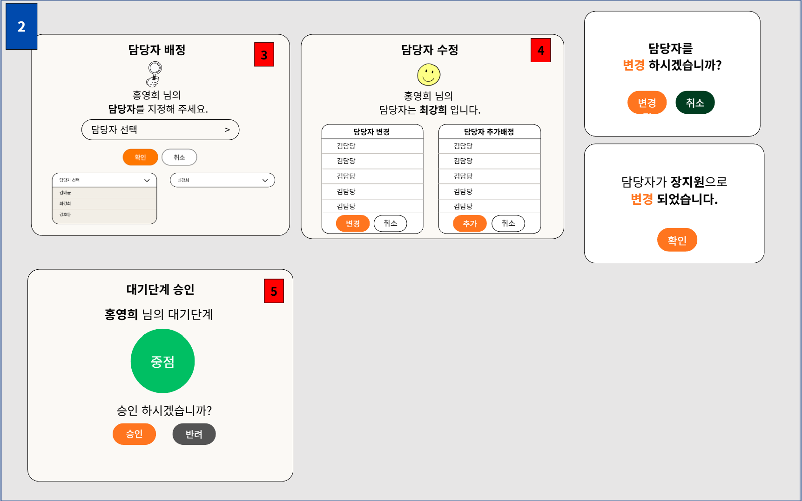
화면 ID | Cdv-002 | 화면 명 | 관리자 첫화면 - 담당자 배정/수정/대기단계 승인모달 | 요구사항ID | URQ-0300
개요 | 관리자 메인화면에 따른 모달창 |  |  | 사용자 | 관리자 (김태균) | 개발자 | 장다정
 |  |  |  | *화면설명 3. 담당자를 배정할 수 있다. 4. 담당자 변경/담당자 추가가 가능하다. 5. 대기단계의 승인/반려가 가능하다. *특이사항

Slide 15
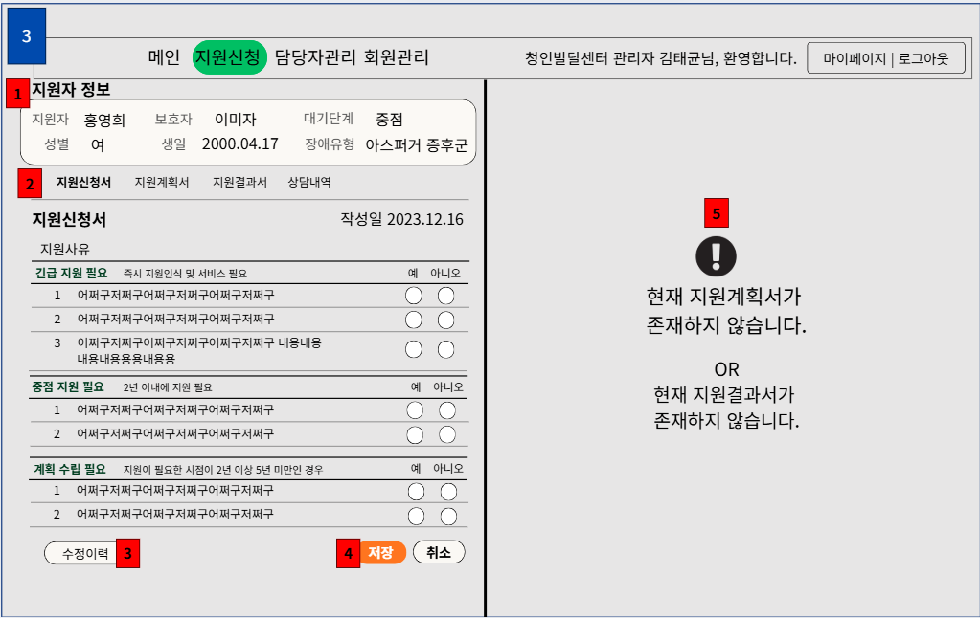
화면 ID | Cdv-003 | 화면 명 | 관리자 지원신청서 | 요구사항ID | URQ-0300
개요 | 관리자가 지원신청서를 관리하는 페이지 |  |  | 사용자 | 관리자 (김태균) | 개발자 | 장다정
 |  |  |  | *화면설명 지원신청서를 제출한 지원자의 정보를 확인한다. 탭에서 지원신청서, 지원계획서, 지원결과서, 상담내역을 선택해 정보를 확인한다. 수정이력 버튼을 누르면 Dv-006으로 누가 수정했는지 확인이 가능하다. 기관관리자는 지원자의 지원신청서의 수정이 가능하다. 기관관리자가 승인해야 할 계획서나 결과서가 있다면 이 섹션에서 확인 가능하며, 승인과 반려를 해야한다. *특이사항
문의관리

Slide 16
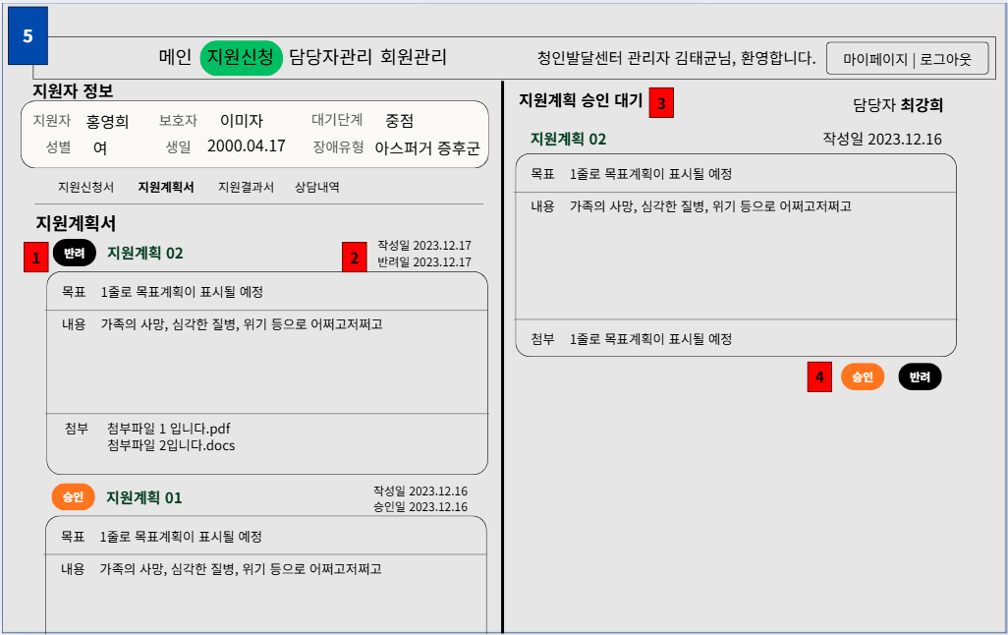
화면 ID | Cdv-004 | 화면 명 | 관리자 지원계획서 | 요구사항ID | URQ-0300
개요 | 관리자의 지원계획서 관리페이지 |  |  | 사용자 | 관리자 (김태균) | 개발자 | 장다정
 |  |  |  | *화면설명 지원계획서의 승인/반려 목록을 확인한다. 계획서의 작성일과 승인일 / 반려일이 나타난다. 승인이 필요한 지원계획서 목록이 표시된다. 승인버튼을 누르면Cdv-005에서 승인/반려가 가능하다. *특이사항
문의관리

Slide 17
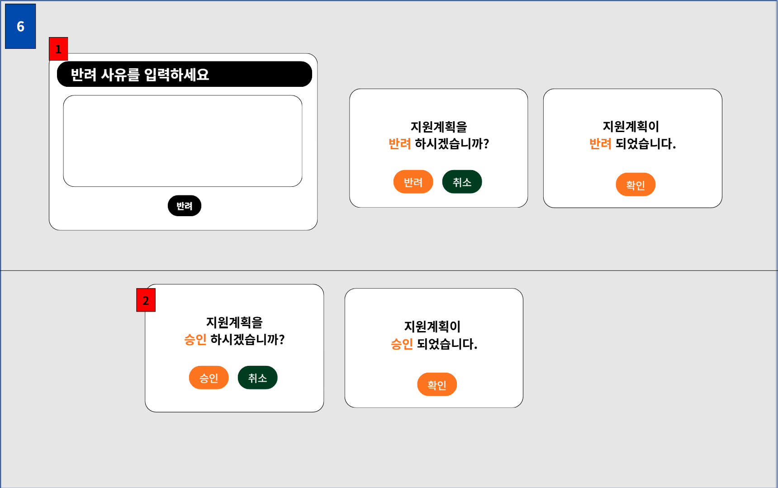
화면 ID | Cdv-005 | 화면 명 | 관리자 지원계획서 - 모달창 | 요구사항ID | URQ-0300
개요 | 지원계획서 승인/반려 시 모달창 |  |  | 사용자 | 관리자 (김태균) | 개발자 | 장다정
 |  |  |  | *화면설명 반려사유를 입력하고, 이중확인 끝에 최종 반려가 제출된다. 이중확인 끝에 지원계획서가 승인된다. *특이사항

Slide 18
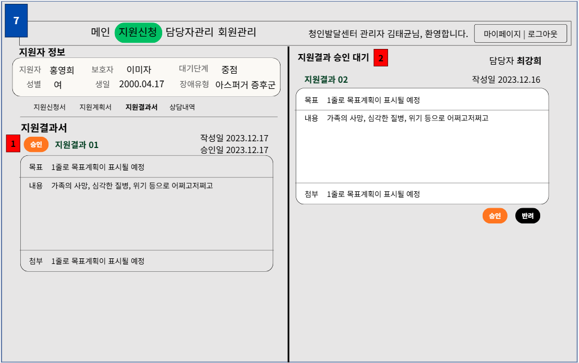
화면 ID | Cdv-006 | 화면 명 | 관리자 지원결과서 | 요구사항ID | URQ-0300
개요 | 관리자의 지원결과서 관리 페이지 |  |  | 사용자 | 관리자 (김태균) | 개발자 | 장다정
 |  |  |  | *화면설명 승인/반려 된 지원결과서 목록 확인이 가능하다. 관리자가 승인해야 할 지원결과 목록이 나타난다. 지원결과 승인과 반려는 Cdv-005와 같다. *특이사항
문의관리

Slide 19
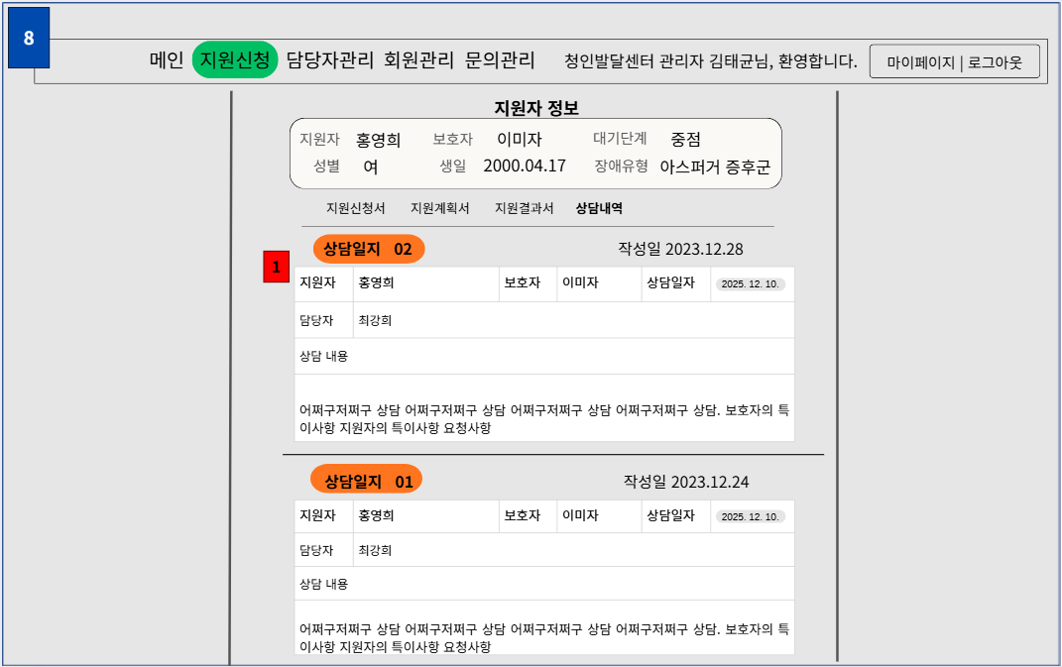
화면 ID | Cdv-007 | 화면 명 | 관리자 상담내역 확인 | 요구사항ID | URQ-0300
개요 | 관리자의 상담내역 확인 테이블 |  |  | 사용자 | 관리자 (김태균) | 개발자 | 장다정
 |  |  |  | *화면설명 기관담당자가 작성한 상담내역 확인이 가능하다. *특이사항

Slide 20
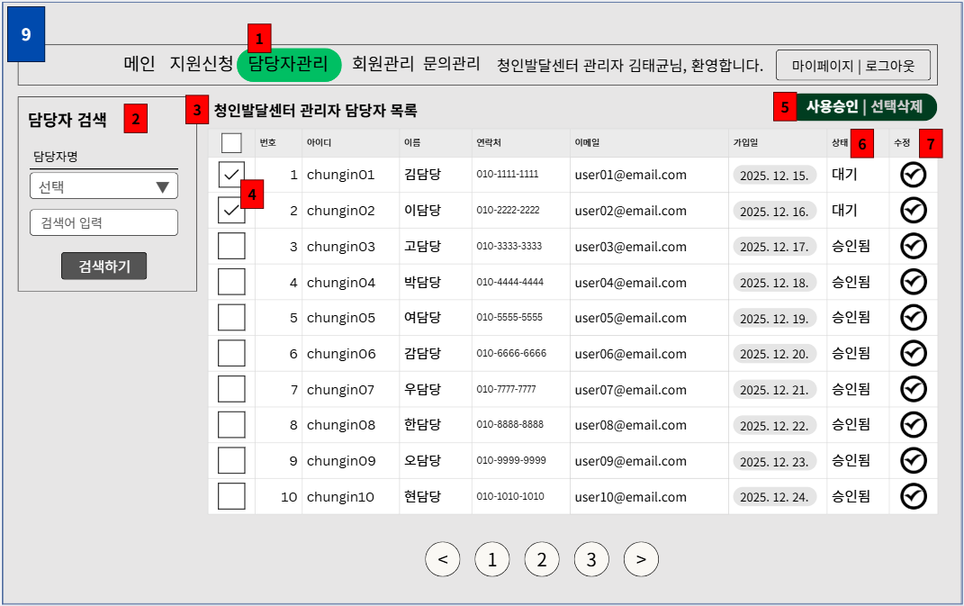
화면 ID | Cdv-008 | 화면 명 | 관리자 담당자관리 | 요구사항ID | URQ-0300
개요 | 관리자의 담당자관리 페이지 |  |  | 사용자 | 관리자 (김태균) | 개발자 | 장다정
 |  |  |  | *화면설명 담당자관리 버튼으로 관리페이지에 진입한다. 사이드바 검색박스에서 담당자명을 드롭박스에서 선택하거나 담당자명을 입력해 검색한다. 해당 센터이름과, 센터에 소속된 담당자 정보를 한번에 확인 가능하다. 변동이 있는 담당자를 체크박스로 다중선택한다. 사용 승인이 필요한 담당자를 한번에 승인하거나, 퇴직한 담당자의 정보를 한번에 삭제한다. 승인여부가 표시된다. 담당자의 정보수정은 Cdv-009에서 가능하다. *특이사항 1. 회원관리 탭은 같은 디자인을 공유한다. 기능도 동일하다. 2. 좌측 사이드바에서 회원검색을 할 수 있다.

Slide 21
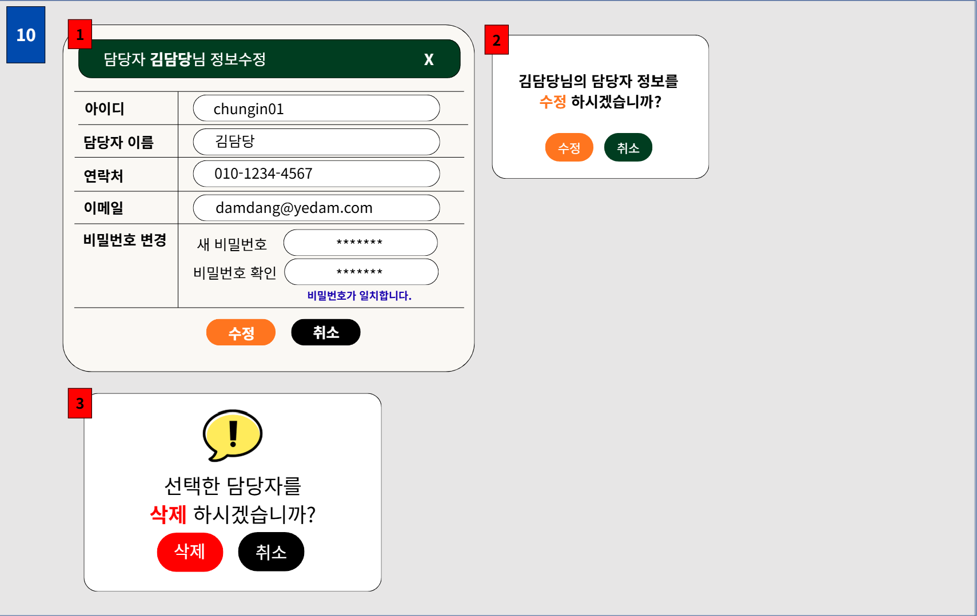
화면 ID | Cdv-009-1 | 화면 명 | 관리자 담당자관리 모달창 | 요구사항ID | URQ-0300
개요 | 담당자 수정, 삭제 시 모달창 |  |  | 사용자 | 관리자 (김태균) | 개발자 | 장다정
 |  |  |  | *화면설명 수정 버튼을 클릭하면 나타나는 모달창에서 해당 담당자의 정보수정이 가능하다. 이중확인 후 최종적인 수정이 이루어진다. 이중확인 후 선택된 담당자를 삭제한다. *특이사항

Slide 22
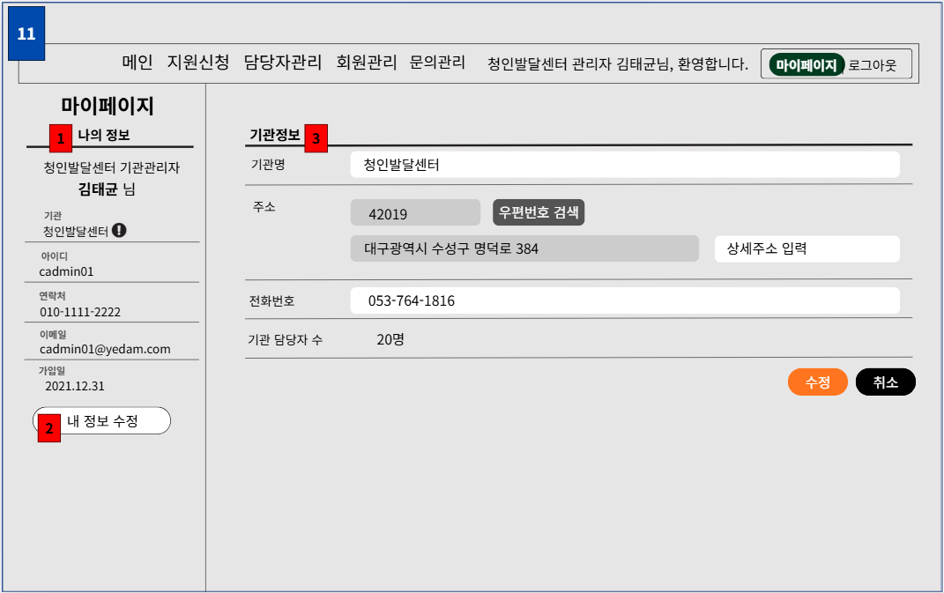
화면 ID | Cdv-010 | 화면 명 | 관리자 마이페이지 | 요구사항ID | URQ-0300
개요 | 관리자가 본인 정보 수정, 기관정보 수정을 할 수 있는 페이지 |  |  | 사용자 | 관리자 (김태균) | 개발자 | 장다정
 |  |  |  | *화면설명 사이드바에 나의 정보가 표시되고, 내정보 수정 버튼을 누르면 연락처와 이메일만 수정이 가능하도록 input상자로 전환되어 나의 정보를 수정한다. 해당 기관의 정보를 수정한다. 기관명과 주소, 전화번호 수정이 가능하며 기관 담당자 수는 자동으로 업데이트되어 출력된다. *특이사항

Slide 23
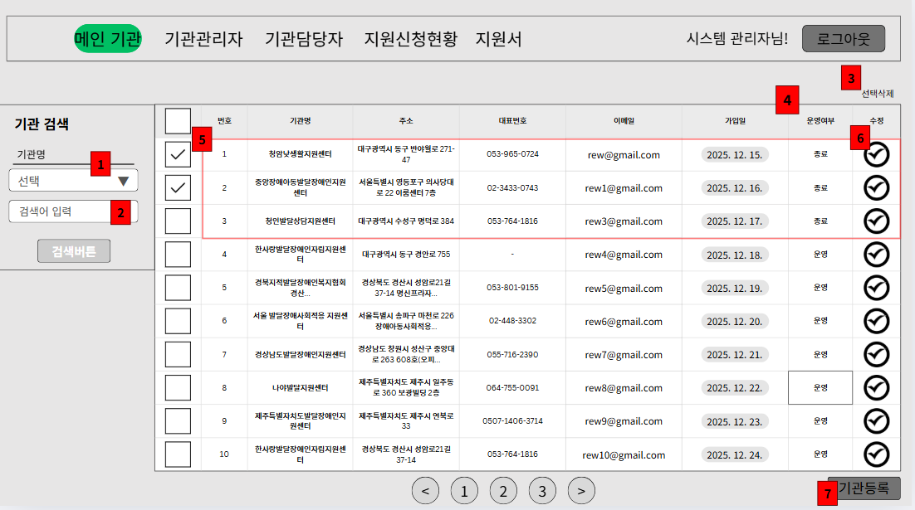
화면 ID | Sdv-001 | 화면 명 | 시스템 관리자 메인 화면 - 기관 | 요구사항ID | URQ-0400
개요 | 기관 관리 페이지 |  |  | 사용자 | 시스템 관리자 | 개발자 | 장지원
 |  |  |  | *화면설명 기관명을 셀렉트 드롭 다운 선택을 통해 기관을 선택 할 수 있다. 검색어 입력 창에 기관명이나 주소 등을 입력하여 직접 검색도 가능하다. 선택삭제를 통해 원하고자는 하는 기관만 선택하여 삭제가능하다. 운영여부 확인이 가능하다. 운영 종료된 기관은 삭제 시켜 데이터가 표시되는 데이터가 남지 않게하게 깔끔하게 정리한다. 기관 수정을 통해 기관의 운영을 종료시킨다. 기관등록 버튼을 이용하여 초기 기관 등록을 한다. *특이사항

Slide 24
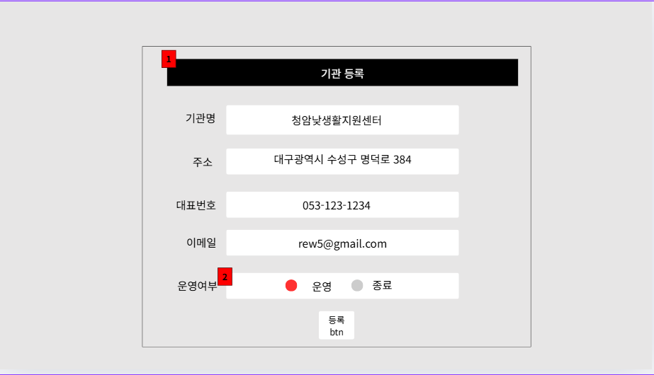
화면 ID | Sdv-002 | 화면 명 | 시스템 관리자 – 기관 등록 | 요구사항ID | URQ-0400
개요 | 기관 등록 모달창 |  |  | 사용자 | 시스템 관리자 | 개발자 | 장지원
 |  |  |  | *화면설명 Sdv-001에 만들어둔 등록 버튼을 클릭하면 기관 등록 모달창이 발생한다. 등록시 운영 여부는 ‘운영’ 으로 한다. 운영이 종료되면 수정버튼을 눌러 종료로 한다. *특이사항

Slide 25
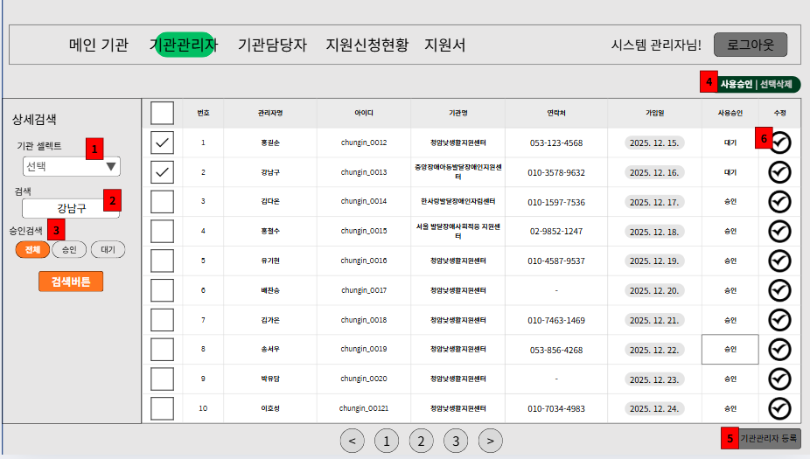
화면 ID | Sdv-003 | 화면 명 | 시스템 관리자 - 기관관리자 | 요구사항ID | URQ-0400
개요 | 기관 관리자 |  |  | 사용자 | 시스템 관리자 | 개발자 | 장지원
 |  |  |  | *화면설명 좌측 상세검색에서 기관 셀렉트를 통해 기관을 선택한다. 검색 창을 통해 이름이나 아이디 등을 입력하여 검색한다. 승인검색을 통해 승인이거나 대기 중인 것을 골라서 볼 수 있다. 이렇게하면 미승인된 것을 한번에 승인 가능하게 하기 위해서다. 미승인된 기관 관리자를 사용 승인을 눌러 대기에서 승인 상태로 변경해준다. 기관 관리자 등록이 가능하다. 수정을 통해 관리자의 정보를 수정한다. *특이사항 1. 기관담당자도 똑같은 화면에서 일괄 사용승인, 일괄 삭제가 가능하다.

Slide 26
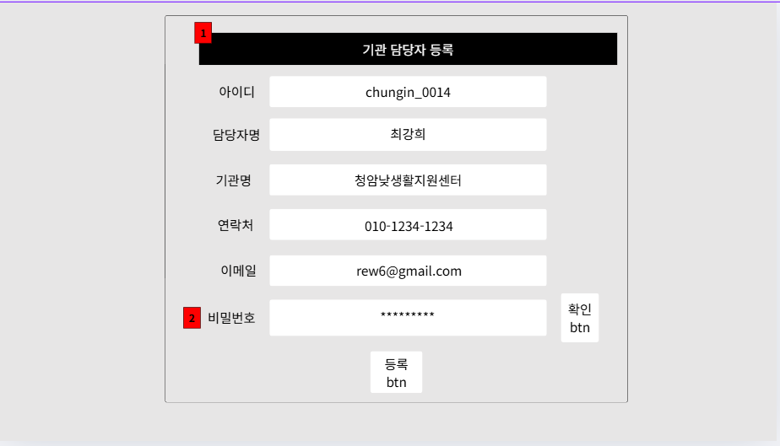
화면 ID | Sdv-004 | 화면 명 | 시스템 관리자 – 기관 담당자 등록 | 요구사항ID | URQ-0400
개요 | 기관 담당자 등록, 수정 모달창 |  |  | 사용자 | 시스템 관리자 | 개발자 | 장지원
 |  |  |  | *화면설명 Sdv-003에 기관 관리자 등록 버튼을 누르면 기관 관리자 등록 모달창이 뜬다. 기관 등록에서 아이디. 담당자명, 기관명, 연락처, 이메일, 비밀번호를 적는다. 비밀번호는 암호화되어 보이지 않게 처리한다. *특이사항 1. 기관 담당자 등록창과 수정창은 동일하다. 2. 기관 담당자 수정의 경우 비밀번호 이중확인 input이 들어간다.

Slide 27
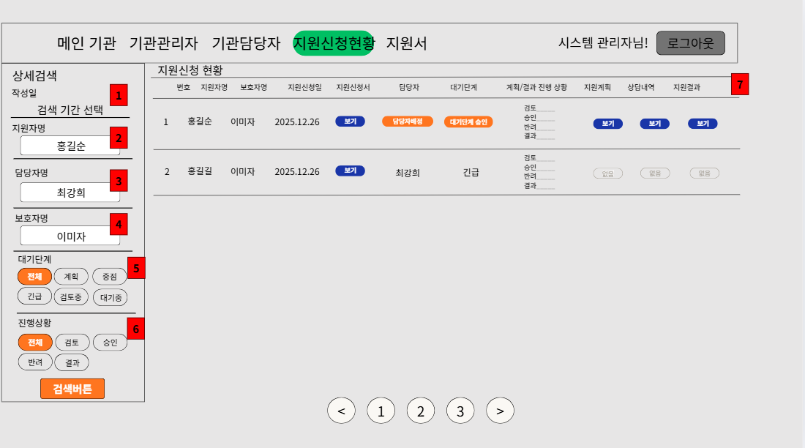
화면 ID | Sdv-005 | 화면 명 | 시스템 관리자 – 지원 신청 현황 | 요구사항ID | URQ-0400
개요 | 지원 신청 현황 |  |  | 사용자 | 시스템 관리자 | 개발자 | 장지원
 |  |  |  | *화면설명 검색 기간을 선택하여 날짜 기간을 선택하여 볼 수 있다. 지원자명 검색창에 지원자 이름을 넣어 찾울 수 있다. 담당자명 검색창에 담당자 이름을 넣어 찾을 수 있다. 보호자명 검색창에 보호자 이름을 넣어 찾을 수 있다. 대기 단계를 선택하여 필요한 단계만 골라 볼 수 있다. 진행상황을 선택하여 필요한 단계만 골라 볼 수 있다. *특이사항

Slide 28
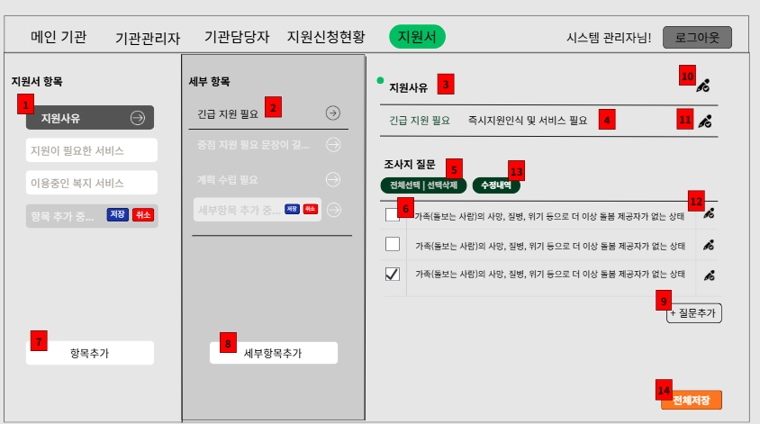
화면 ID | Sdv-006 | 화면 명 | 시스템 관리자 - 조사지(지원서) | 요구사항ID | URQ-401
개요 | 조사지(지원서) |  |  | 사용자 | 시스템 관리자 | 개발자 | 장지원
 |  |  |  | *화면설명 지원사유는 조사지의 제목 부분이다. 긴급지원 필요는 지원사유 밑 조사지의 부제목이다. 1번과 동일하게 조사지의 제목이다. 긴급 지원 필요만 조사지에 보이고 즉시지원 인식 및 서비스 필요는 개요다. 조사지 질문을 전체 선택, 선택 삭제를 이용하여 삭제 가능하다. 조사지 질문이 보이는 곳이다. 항목추가 버튼을 눌러 지원서 항목(제목)을 추가한다. 버튼을 누르면 새로운 input 창에 지원서항목 등록이 가능하다. 항목추가 버튼을 눌러 세부항목을 추가한다. 버튼을 누르면 새로운 input 창에 세부항목을 입력해 추가가 가능하다. 질문 추가 버튼을 이용하여 조사지 질문지에 메인 질문을 추가 한다. 수정 버튼을 누르면 지원 사유 제목을 수정 가능하다. 수정 버튼을 누르면 긴급 지원 필요 부제목을 수정 가능하다. 조사지 메인 질문도 수정 버튼을 눌러 수정 가능하다. 모든 조사지 항목 수정내역을 저장하여 확인 가능하다. 전체 저장을 눌러 최종 저장을 하게 한다. *특이사항

Slide 29
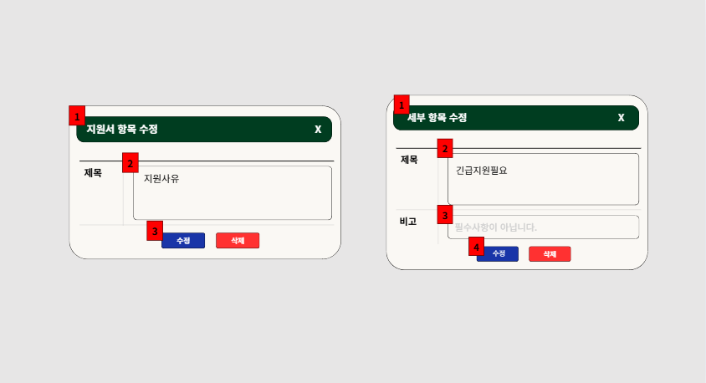
화면 ID | Sdv-007 | 화면 명 | 시스템 관리자 – 항목 수정 | 요구사항ID | URQ-401
개요 | 조사지 지원항목 추가/수정 , 세부항목 추가/수정 모달창 |  |  | 사용자 | 시스템 관리자 | 개발자 | 장지원
 |  |  |  | *화면설명 Dv-409에 있는 지원서 항목 수정 버튼을 누르면 수정 모달창이 뜬다. *특이사항 세부항목 추가 모달창도 지원서 항목 수정 모달창과 같은 형식이다. 하지만 비고가 들어가 짧은 설명을 선택하여 추가 한다.

Slide 30
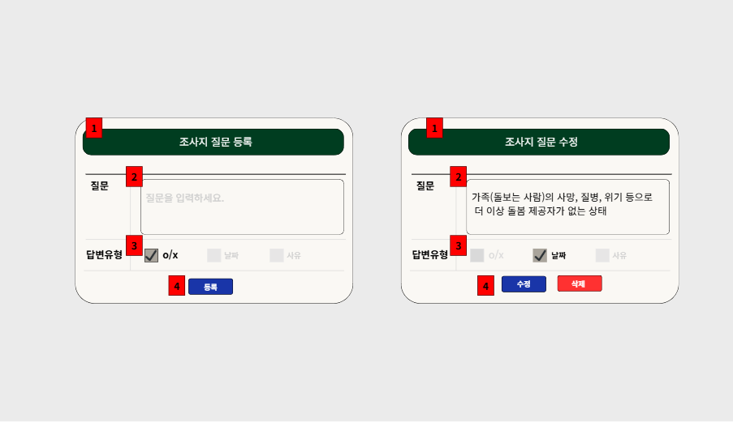
화면 ID | Sdv-008 | 화면 명 | 시스템 관리자 – 조사지 등록.수정 | 요구사항ID | URQ-401
개요 | 조사지 질문 등록/수정 모달창 |  |  | 사용자 | 시스템 관리자 | 개발자 | 장지원
 |  |  |  | *화면설명 Sdv-003에 있는 조사지 질문 등록 버튼을 누르면 조사지 질문 등록 모달창이 뜬다. 질문을 입력할 수 있는 텍스트 창이 있다. 답변 유형은 o/x, 날짜, 사유 3가지 형식으로 골라서 등록 한다. *특이사항 조사지 질문 수정도 등록과 같은 형식을 이용한다.

Slide 31
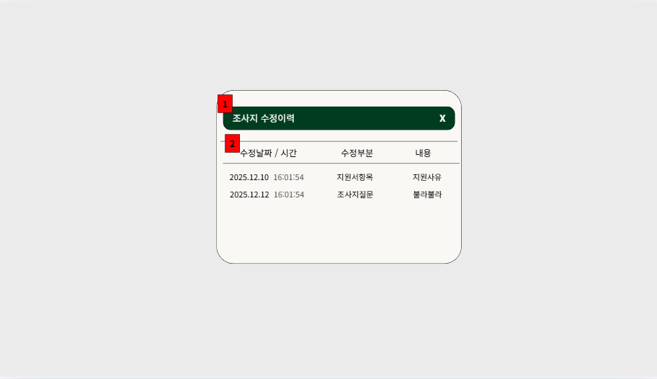
화면 ID | Sdv-009 | 화면 명 | 시스템 관리자 – 조사지 수정 이력 | 요구사항ID | URQ-401
개요 | 조사지 수정 이력 모달창 |  |  | 사용자 | 시스템 관리자 | 개발자 | 장지원
 |  |  |  | *화면설명 Dv-409에 수정 내역을 누르면 조사지 수정이력 모달창이 뜬다. 수정이력은 수정날짜/시간 , 수정부분, 내용 3가지 형태로 저장되어 수정 된 곳을 직관적이게 보게 한다. *특이사항

